Slide 1
Laboratorio ASD lez. 17
Francesco Camastra
francesco.camastra@uniparthenope.it

Slide 2
Docenti
Prof. Francesco Camastra (titolare del corso)

Slide 3
Orari
Martedì 14.30-16.30
(aula Informatica 1, Secondo Piano)
Mercoledì 16.30-18.30
(aula Informatica 1, Secondo Piano)

Slide 4
Ricevimento
Orario: Mercoledì 12.00-16.00
Dove: Stanza 430, Quarto piano, Centro Direzionale, Isola C4
Per il ricevimento è OBBLIGATORIO inviare una email di prenotazione almeno due giorni prima del giorno di ricevimento.
email del Docente: francesco.camastra@uniparthenope.it
Pagina del Docente: dsa.uniparthenope.it/francesco.camastra

Slide 5
Prerequisiti
Programmazione I
Programmazione II
NOTA BENE: Le propedeuticità non sono obbligatorie….. Ossia potete sostenere l’ esame senza aver dato Programmazione I e Programmazione II

Slide 6
Frequenza
La Frequenza del laboratorio non è obbligatoria

Slide 7
Modalità dell’ esame
Esame Congiunto con Algoritmi e Strutture Dati
Svolgimento di un progetto da scegliersi tra una lista di progetti che verrà comunicata

Slide 8
Testi Consigliati
ALGORITMI:
Robert Sedgewick, Algoritmi in C++, Addison Wesley
Cormen, Leiserson, Rivest, Stein, Introduzione agli Algoritmi e alle strutture Dati (seconda edizione), Mc Graw Hill.
Linguaggio C++
B. Stroustrup, The C++ programming Language, Addison Wesley ( in Italiano: "C++ Linguaggio, libreria standard, principi di programmazione", Addison-Wesley, ISBN:88-7192-078-3)
Qualunque manuale universitario di C++ può andar bene …

Slide 9
Programma del Corso (orientativo)
Linguaggio C++
Divide-et-Impera. Mergesort
Algoritmi di Ordinamento (Quicksort, RadixSort, Bubble Sort, Bucket Sort)
Algoritmi Greedy
Algoritmi di Programmazione Dinamica (Problema dello Zaino)
Heap and Heapsort
Alberi binari di Ricerca
Alberi Red-Black
Tabelle Hash
Algoritmi su Grafi

Slide 10
Modalità del progetto
Il progetto deve essere svolto singolarmente.
Il progetto deve essere inviato in formato elettronico a francesco.camastra@uniparthenope.it specificando la piattaforma su cui il progetto è stato sviluppato. Una copia cartacea della relazione deve essere consegnata al docente il giorno lavorativo successivo alla scadenza.
Il progetto deve contenere i sorgenti ed una relazione che descriva il progetto e vada ad illustrare le scelte progettuali (classi, metodi, …) e l’ utilizzo di eventuali librerie. Il codice deve essere accluso (in APPENDICE) alla relazione.
Una volta che il progetto è stato consegnato, il docente fisserà la data della correzione dello stesso. Alla fine della correzione il docente comunicherà se il progetto è sufficiente, in tal caso il progetto ha validità ANNUALE (intesa come ANNO SOLARE). Pertanto il progetto non deve essere ripresentato anche se non si è superato lo scritto di teoria.

Slide 11
Scadenze consegna del progetto
Appello Gennaio: Lunedì 18 Gennaio
Appello Febbraio: Lunedì 8 Febbraio
Appello Marzo: Giovedì 4 Marzo

Slide 12
Programmazione Dinamica

Slide 13
Implementazione ricorsiva
Molto elegante e compatta
Poco efficiente : richiede tempo esponenziale

Slide 14
Problema dello zaino:
Programmazione Dinamica
La Programmazione Dinamica riduce il tempo di calcolo da esponenziale a lineare.
Memorizziamo tutti i valori che calcoliamo della funzione, recuperandoli quando serve (usiamo il valore unknown per rappresentare valori ignoti) ed evitando di effettuare nuove chiamate ricorsive.
Memorizziamo l’ indice dell’ oggetto, in modo da poter ricostruire al termine il contenuto dello zaino.

Slide 15
Esercizio
Risolvere il Problema dello Zaino con la Programmazione Dinamica.

Slide 16
LCS (Longest Common Sequence)
Una sequenza Y è una sottosequenza di X se è ottenuta da X rimuovendo uno o piu’ elementi: X=AABBBC Y=ABC (La sequenza nulla è una sottosequenza di ogni sequenza)
Z è una sottosequenza comune di X e Y se Z è una sottosequenza comune sia di X che di Y.
Definiamo C_{S}(X,Y) l’ insieme di tutte le sottosequenze comuni di X e Y.
Date due sequenze X e Y Z è la LCS di X e Y se
Z ε C_{S} ed inoltre non esiste W ε C_{S} tale che |W|>|Z|

Slide 17
Problema LCS
Input : Due sequenza di simboli X e Y
Output: Calcolare la LCS(X,Y)
Esempio: X= AAAATTGA
Y= TAACGATA
LCS= AAGA

Slide 18
Esempio (cont.)
Il Riconoscimento della Voce Umana, ad esempio l’ agenda vocale dei telefonini.

Slide 19
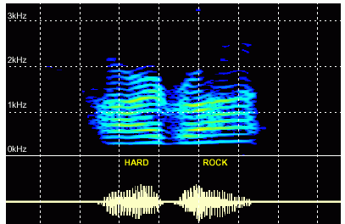

Slide 20
Caratterizzazione della soluzione ottima
Data una sequenza X=(x₁,…x_{n}), X(i) è la sottosequenza (x₁,…x_{i})
Esempio: X=ABDCCAABD
X(6)=ABDCCA

Slide 21
Teorema Sottostruttura Ottima LCS
Date le due sequenze X=(x₁,…x_{m}) e Y=(y₁,…y_{n}) e sia
Z=(z₁,…z_{k}).
Se x_{m}=y_{n} allora z_{k}=x_{m}=y_{n} e Z_{k-1}=LCS(X_{m-1},Y_{n-1})
Se x_{m} diverso da y_{n} e z_{k}diverso da x_{m} allora Z_{K}=LCS(X_{m-1},Y)
Se x_{m} diverso da y_{n} e z_{k}diverso da y_{n} allora Z_{K}=LCS(X,Y_{n-1})
Le proposizioni 1, 2 e 3 si dimostrano per assurdo
(cfr. Cormen et al., Introduction to algorithms)

Slide 22
Cosa Dice il Teorema ?
Se x_{m}=y_{n} allora bisogna risolvere il sottoproblema LCS(X_{m-1},Y_{n-1}) quindi LCS(X,Y) = LCS(X_{m-1},Y_{n-1}) x_{m}
se x_{m} diverso da y_{n} bisogna risolvere due sottoproblemi Z_{K}=LCS(X_{m-1},Y) e Z_{K}=LCS(X,Y_{n-1}) e dobbiamo scegliere la LCS piu’ lunga tra le due LCS(X,Y)= max (LCS(X_{m-1},Y), LCS(X,Y_{n-1}) )
TOP-DOWN Pessimo...

Slide 23
LCS basato su programmazione dinamica
Definiamo una tabella per memorizzare la lunghezza dei vari sottoproblemi di LCS.
c[i,j] lunghezza della LCS di X(i) e Y(j)
c[] tabella di mn elementi dove |X|=m e |Y|=n
GOAL: Calcolare c[m,n] lCS (X )
c[i,j] = 0 se i=0 or j=0
c[i,j] = c[i-1,j-1]+1 se x_{i}=y_{i}
= max(c[i-1,j],c[i,j-1]) altrimenti

Slide 24
LCS-Length(X[1…m],Y[1…n])
for i=1 to m do c[i,0]=0
for j=1 to n do c[0,j]=0
for i=2 to m do
for j=2 to n do
if x_{i} = y_{i}
then c[i,j]=1 + c[i-1,j-1]
b[i,j]=“\”
else if c[i-1,j]>= c[i,j-1]
then c[i,j]=c[i-1,j]
b[i,j]=“|”
else c[i,j]=c[i,j-1]
b[i,j]=“<-”
return b, c

Slide 25
Esempio
Supponiamo che un OCR abbia prodotto come stringa: FWANCICO e che il dizionario sia composto da tre voci (FRANCESCO, FEDERICO, FULVIO). Qual è la voce più simile ?
Ossia qual è la voce del dizionario che ha la LCS con FWANCICO più lunga ?
Per ogni voce del dizionario, calcoliamo la LCS.

Slide 26
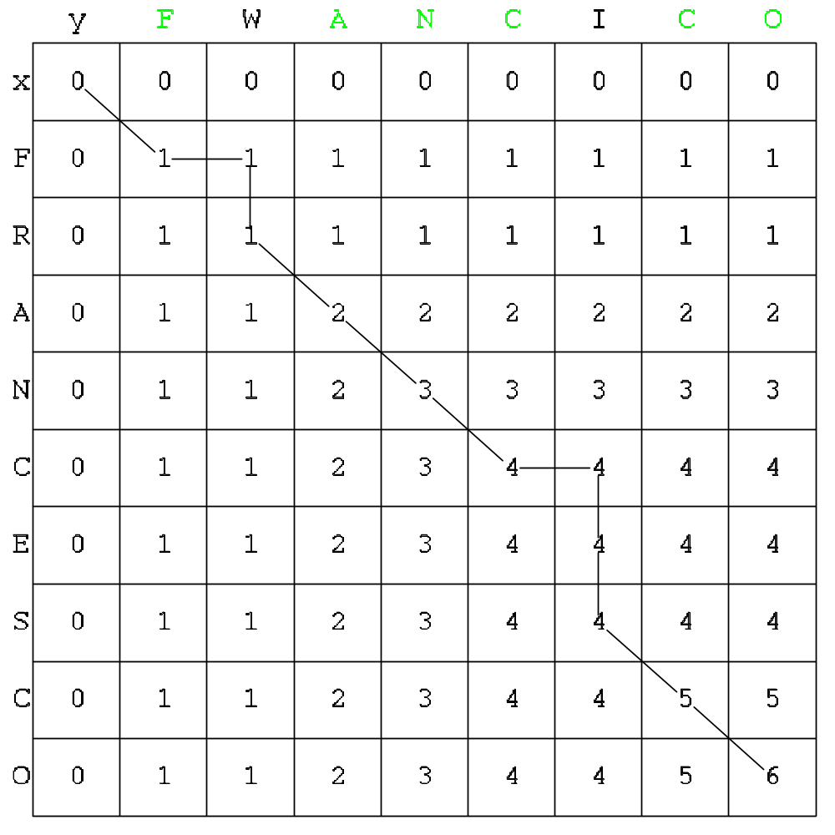

Slide 27
Qual è la LCS di FRANCESCO ?
FANCCO

Slide 28
Fulvio
La LCS di Fulvio è :
FIO

Slide 29
Codice LCS (in C)

Slide 30
#include <iostream>
#include <string>
#include <vector>
using namespace std;
typedef int ** MatriceInt;
typedef char ** MatriceChar;
string LCS(string X, string Y, MatriceInt &C, MatriceChar &B) {
int X_len = X.length() + 1; int Y_len = Y.length() + 1; int i,j;
string lcs =" ";
C = (MatriceInt) calloc(X_len, sizeof(int*));
// Alloca la matrice per memorizzare la lunghezza devi vari sottoproblemi LCS
B = (MatriceChar) calloc(X_len, sizeof(char*));
for (i =0; i< X_len; i++)
{ C[i] = (int *)calloc(Y_len, sizeof(int)); B[i] = (char *)calloc(Y_len, sizeof(char));}
B[0][0] = '\\';
for (i = 1; i< X_len; i++) {
for (j = 1; j< Y_len; j++) {
if (X[i-1] == Y[j-1])
{ C[i][j] = 1 + C[i-1][j-1]; B[i][j] = '\\';}
else if(C[i-1][j] >= C[i][j-1])
{ C[i][j] = C[i-1][j]; B[i][j] = '|';}
else {C[i][j]=C[i][j-1]; B[i][j] = '-';}
}
}
for(i = 1; i< Y_len; i++) // Costruisce la stringa di lunghezza LCS
{ if(C[X_len-1][i] > C[X_len-1][i-1]) lcs = lcs + Y[i-1];}
return lcs;
}

Slide 31
int main(){
string X = "FRANCESCO"; string Y = "FWANCICO";
int X_len = X.length() + 1; int Y_len = Y.length() + 1; int i,j;
MatriceInt C = NULL; MatriceChar B = NULL;
string lcs = LCS(X, Y, C, B);
cout << "LCS = " << C[X_len-1][Y_len-1] << lcs <<endl<< endl << " ";
// Stampa la matrice C che contiene le soluzioni dei vari sottoproblemi
for(i = 0; i< Y_len;i++) cout << " " << Y[i];
for (i =0; i< X_len; i++){
cout << endl;
if (i >= 1) cout << X[i-1] << " ";
else cout << " ";
for (j = 0; j< Y_len; j++) { cout << C[i][j] << " "; }
}
cout << endl << endl << " ";
// Stampa la matrice B che contiene i percorsi dei vari sottoproblemi
for(i = 0; i< Y_len; i++) cout << " " << Y[i];
for (i =0; i< X_len; i++){
cout << endl;
if (i >= 1) cout << X[i-1] << " ";
else cout << " ";
for (j = 0; j< Y_len; j++) {cout << B[i][j] << " ";}
}
if (C != NULL) // Delloca le matrici
{
for (i=0;i<X.length();i++) { free(C[i]); free(B[i]);}
free(C); free(B);
}
cout << endl;
return 0;
}

Slide 32
Distanza di Editing
La LCS non è l’ unico metodo per ottenere la stringa lessicograficamente più vicina rispetto ad un’ altra.
Un ulteriore metodo è rappresentato dalla distanza di editing.
La distanza di editing è data dal numero di operazioni (cancellazione, inserimento di un carattere, sostituzione di un singolo carattere) per trasformare una stringa in un’ altra.
I metodi per calcolare la distanza di editing sono la distanza di Hamming o la distanza di Levenshtein.

Slide 33
Distanza di editing
(distanza Levenshtein)
FWANCICO
FRANCICO (sostituzione di W con R)
FRANCECO (sostituzione di I con E)
FRANCESCO (inserimento di S)
Totale Tre operazioni

Slide 34
Distanza di Hamming
Misura la distanza bit a bit tra due stringhe.
A= 01000010000
B= 10000001000
Quanto è ?

Slide 35
Backtracking
Problema delle 8 Regine

Slide 36
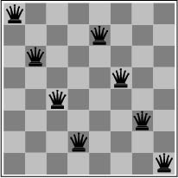
Le otto regine: il problema
Collocare 8 regine sulla scacchiera in modo tale che nessuna regina sia attaccata da altre

Slide 37
Problema delle 8 Regine
Il problema delle otto regine è un problema matematico ispirato al gioco degli scacchi, proposto dallo scacchista Max Bezzel nel 1848. Alla soluzione del problema si dedicò anche il noto matematico Carl Friedrich Gauss, che trovò 72 diverse soluzioni.
Nella sua formulazione originale, il problema consiste nel trovare il modo di disporre otto regine su una scacchiera in modo tale che nessuna di esse sia minacciata dalle altre.
Poiché la regina può spostarsi in orizzontale, in verticale e in diagonale di un qualsiasi numero di caselle, ogni regina deve avere la sua riga, la sua colonna e le sue due diagonali libere.
Le soluzioni possibili sono 92 (20 in più di quelle trovate da Gauss).

Slide 38
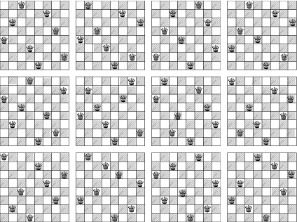

Slide 39
(cont.)
Il problema può essere generalizzato a una scacchiera di N caselle di lato sulla quale si debbano collocare un pari numero di regine. È stato dimostrato dimostrato che per ogni N maggiore di 3 esistono un certo numero positivo di soluzioni; questo numero varia in base al variare di N.
N= 4 2
N= 5 10
N= 6 4
N= 7 40
N= 8 92
N= 9 352
N= 10 724
N= 11 2680
N= 12 14200
N= 13 73712
N= 14 365596

Slide 40
Le otto regine: formulazione incrementale 1
Aggiungi una regina alla volta :
64 × 63 × … × 57 ~ 3 × 10¹⁴
sequenze da considerare!
Notes:
La prima è una formulazione incrementale in cui si aggiungono una alla volta le regine in una posizione qualsiasi.
Se, come in questo caso, non ci interessa il costo della soluzione (che è sempre e comunque 8), possiamo porre il costo delle azioni a zero.

Slide 41
Le otto regine: formulazione incrementale 2
Aggiungi una regina nella colonna vuota più a destra in modo che non sia minacciata
2057 sequenze da considerare
Notes:
In questa formulazione incrementale si aggiungono le regine una alla volta , una per colonna, e in modo che non si possano mangiare

Slide 42
Le 8 regine: formulazione a stato completo
Vai a modificare la posizione sulla colonna dell’ ultima regina che hai inserito
Notes:
La terza è una formulazione “a stato completo” in cui si parte con tutte le regine sulla scacchiera, una per colonna e poi si cerca di eliminare i problemi.
Lo spazio degli stati adesso è molto più piccolo.

Slide 43
Soluzione in Prolog
nqueens(N,Ls) :- length(Ls,N),
fd_domain(Ls,1,N),
fd_all_different(Ls),
constraint_queens(Ls),
fd_labeling(Ls,[variable_method(random)]).
constraint_queens([]).
constraint_queens([X|Xs]) :- noattack(X,Xs,1), constraint_queens(Xs).
/* Ensures that no queens share diagonals */
noattack(_,[],_). noattack(X,[Y|Xs],N) :
- X#\=Y+N, X#\=Y-N, T=N+1, noattack(X,Xs,T).

Slide 44
Un’ implementazione in C
Il package jmsnqueens.zip contiene un’ implementazione in C, dovuta a Jeff Sommers, del problema delle 8 regine.

